Slide 1
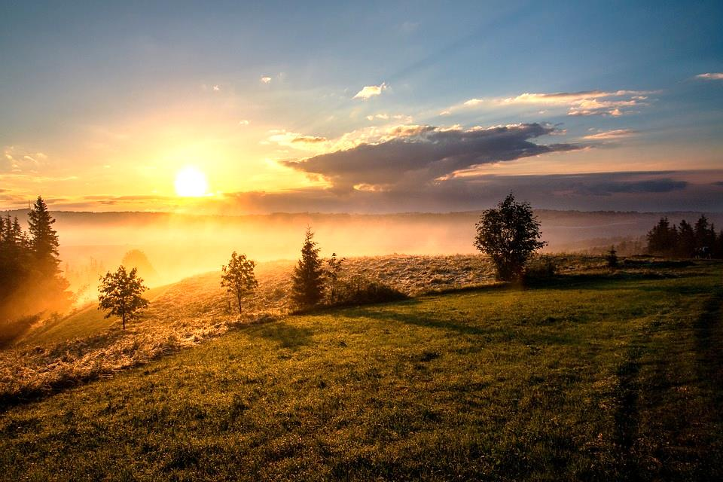
6th Sunday of Easter - Year B
Chúa Nhật VI Phục Sinh Năm B
8
09/06/2021
Hùng Phương & Thanh Quảng thực hiện

Slide 2
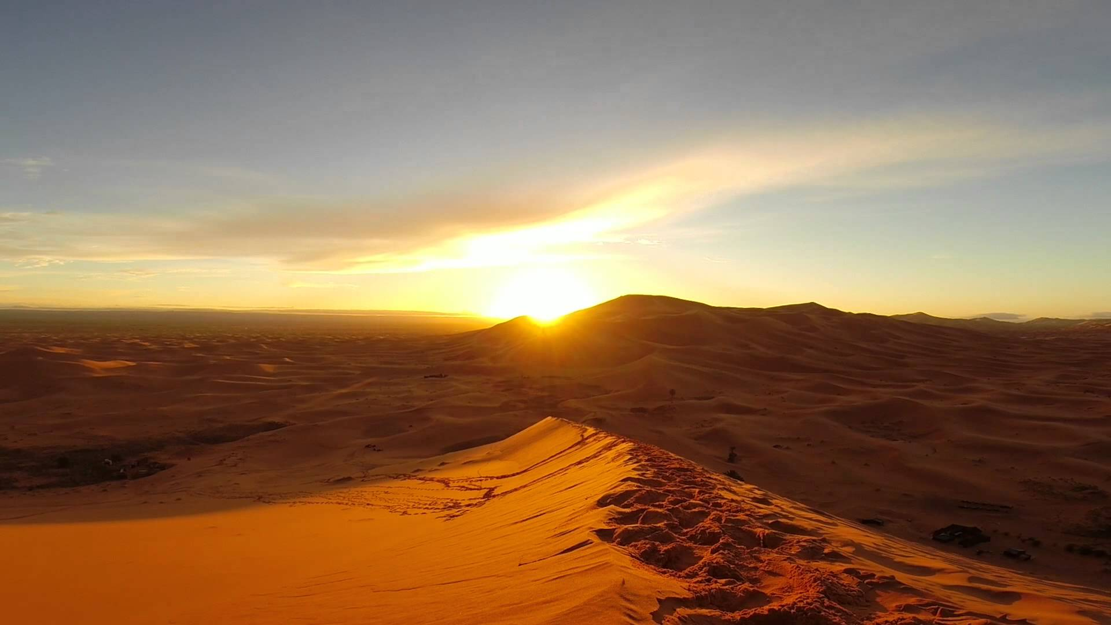
Chúa Nhật VI Phục Sinh Năm B
Sixth Sunday of Easter - Year B
8
09/05/2021

Slide 3
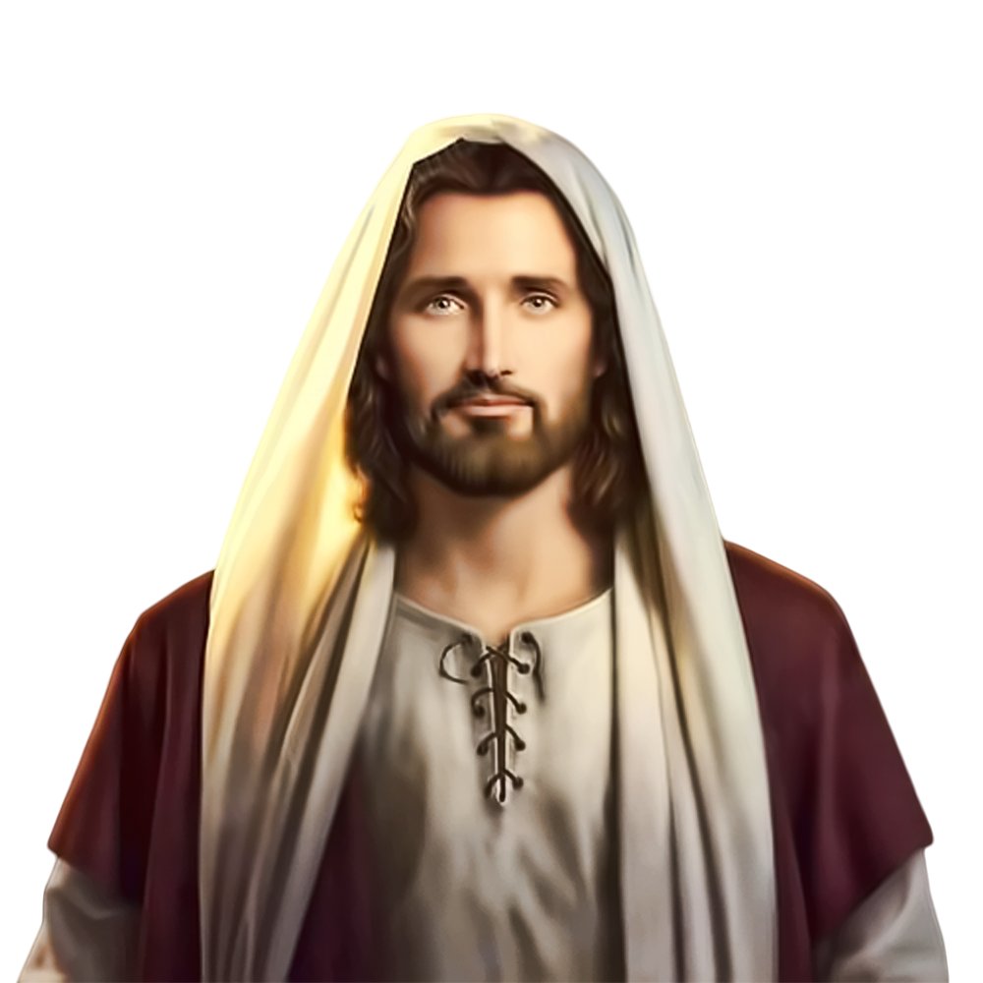
Gospel
John
15:9-17
Phúc Âm theo Thánh Gioan
15:9-17

Slide 4
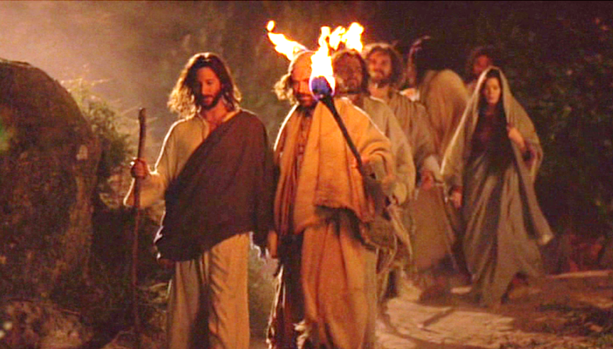
Jesus said to his disciples:
‘As the Father has loved me, so I have loved you. Remain in my love
Khi ấy, Đức Giêsu nói với các môn đệ rằng:
Chúa Cha đã yêu mến Thầy thế nào,
Thầy cũng yêu mến anh em như vậy.
Anh em hãy ở lại trong tình thương của Thầy.

Slide 5
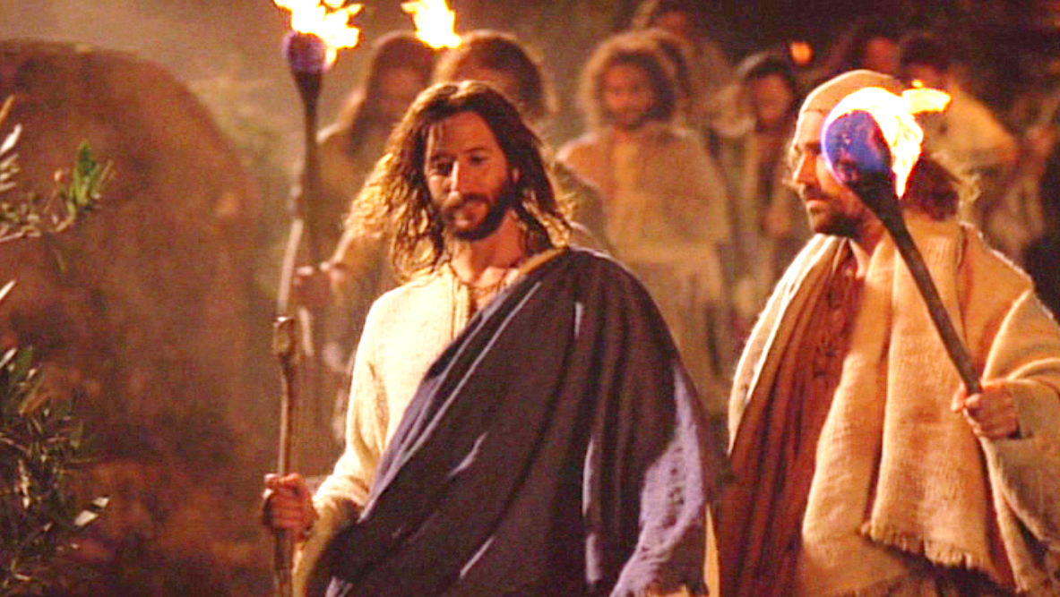
If you keep my commandments you will remain in my love,
just as
I have kept
my Father's commandments and remain
in his love.
Nếu anh em giữ các điều răn của Thầy, anh em sẽ ở lại trong tình thương của Thầy, như Thầy đã giữ các điều răn của Cha Thầy và ở lại trong tình thương của Người.

Slide 6
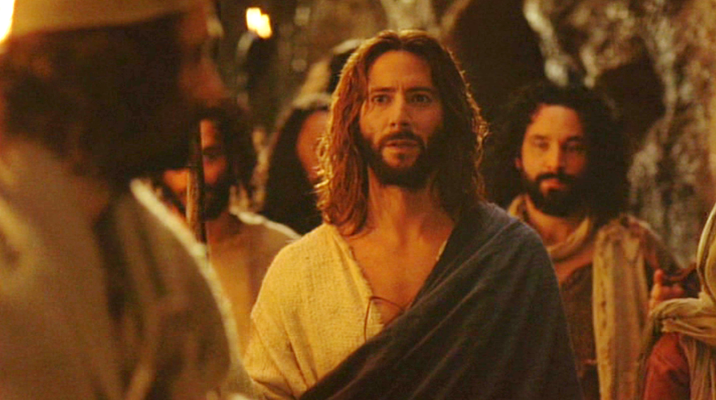
I have told you this so that my own joy may be in you and your joy be complete.
Các điều ấy, Thầy đã nói với anh em
để anh em được hưởng niềm vui của Thầy,
và niềm vui của anh em được nên trọn vẹn.

Slide 7
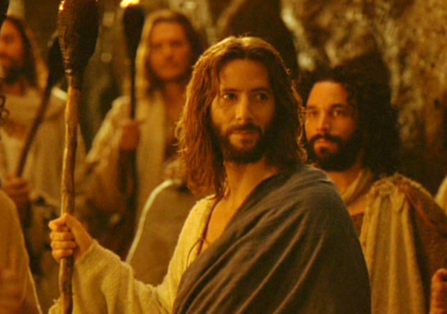
This is my commandment: love one another,
as I have loved you.
Đây là điều răn của Thầy:
anh em hãy yêu thương nhau
như Thầy đã yêu thương anh em.

Slide 8
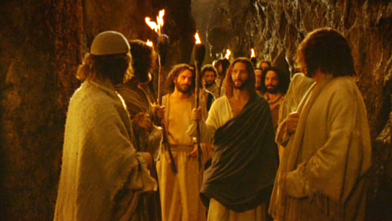
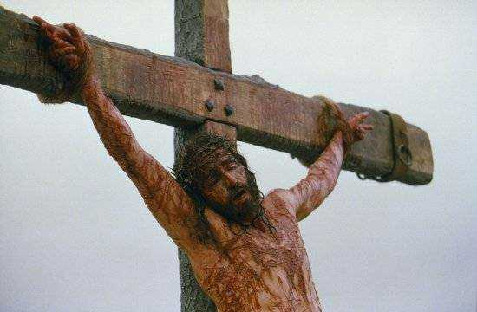
A man can have no greater love than to lay down his life for his friends.
Không có tình thương nào cao cả hơn tình thương của người đã hy sinh tính mạng vì bạn hữu của mình.

Slide 9
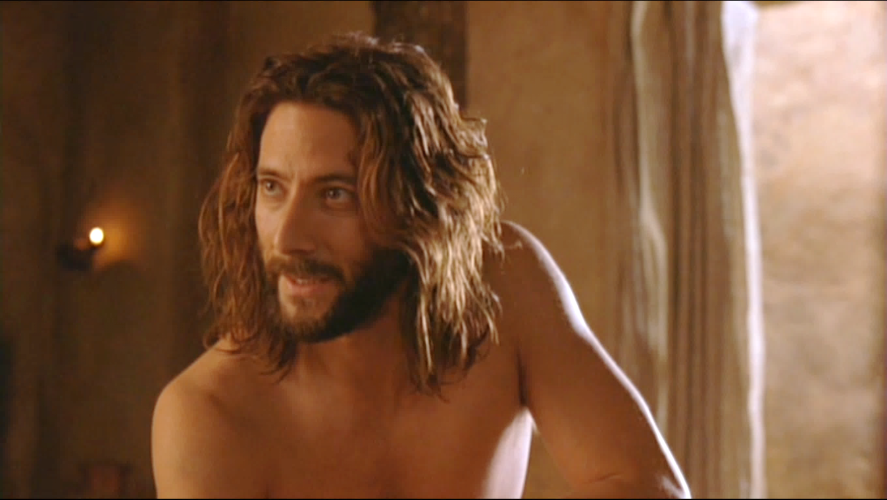
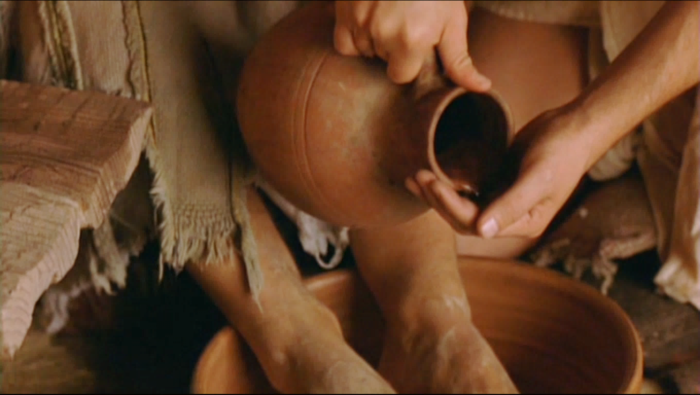
You are
my friends,
if you do what
I command you,
Anh em là bạn hữu của Thầy, nếu anh em thực hiện những điều Thầy truyền dạy.

Slide 10
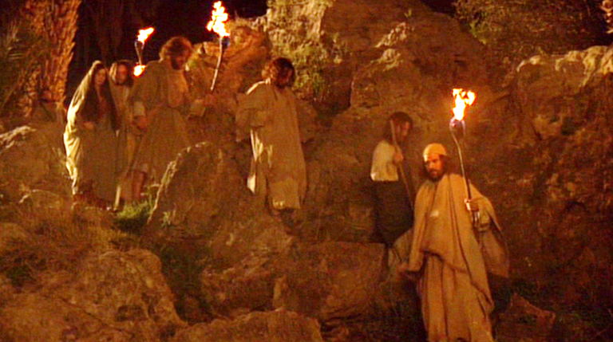
I shall not call you servants any more, because a servant does not know his master’s business;
Thầy không còn gọi anh em là tôi tớ nữa, vì tôi tớ không biết việc chủ làm.

Slide 11
I call you friends, because I have made known
to you everything I have learnt from my Father.
Nhưng Thầy gọi anh em là bạn hữu, vì tất cả những gì Thầy nghe được nơi Cha Thầy,
Thầy đã cho anh em biết.

Slide 12
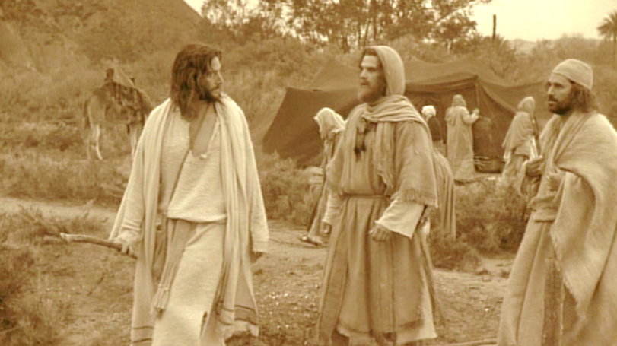
Không phải anh em đã chọn Thầy, nhưng chính Thầy đã chọn anh em, và cắt cử anh em để anh em ra đi, sinh được hoa trái,
You did not choose me,
no, I chose you;
and I commissioned you
to go out and to bear fruit,

Slide 13
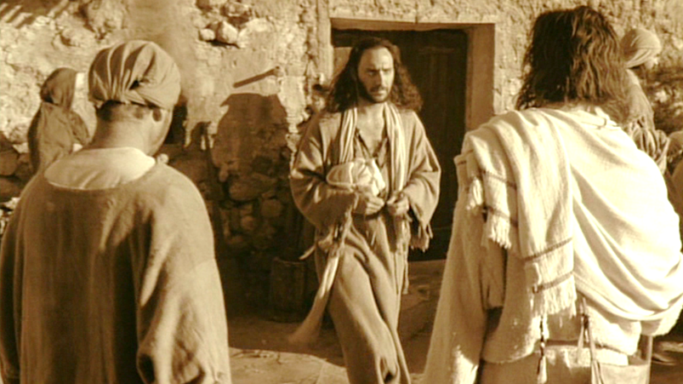
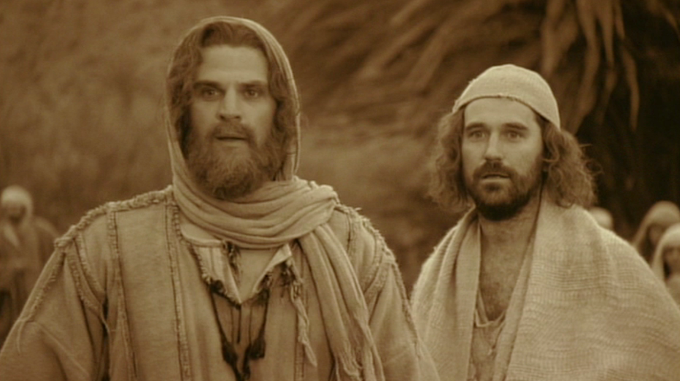
fruit that will last; and then the Father will give you anything you ask him in my name.
và hoa trái của anh em tồn tại, hầu tất cả những gì anh em xin cùng Chúa Cha nhân danh Thầy, thì Người ban cho anh em.

Slide 14
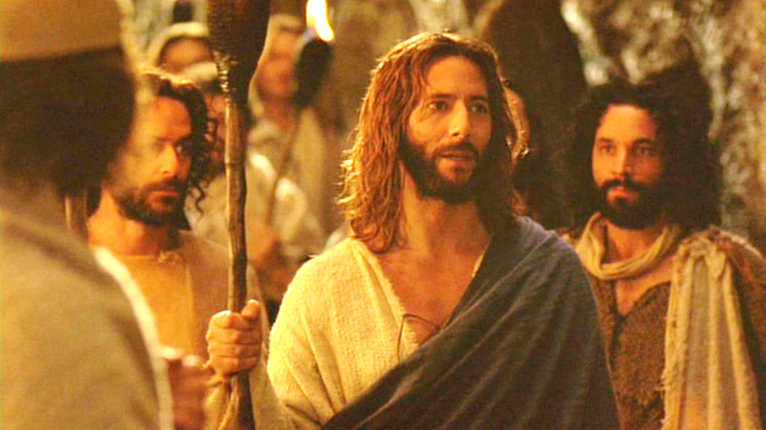
What I command you is to love one another…
Điều Thầy truyền dạy anh em
là hãy yêu thương nhau…

Slide 15
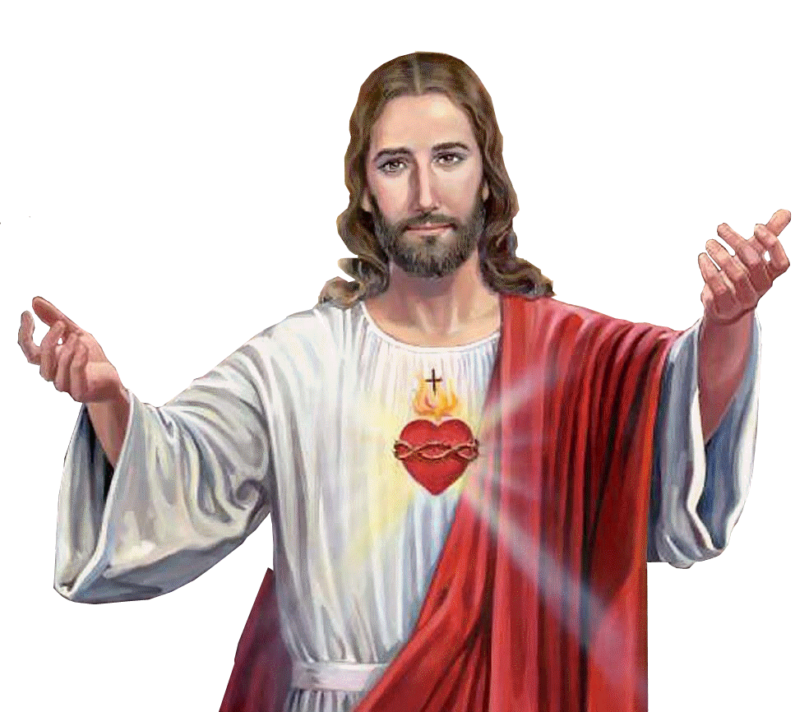
Chúa Nhật VI Phục Sinh Năm B
Sixth Sunday of Easter - Year B
8
09/05/2021

Slide 16
Chúa Nhật VI Phục Sinh Năm B
Sixth Sunday of Easter - Year B
8
09/05/2021

